Slide 1
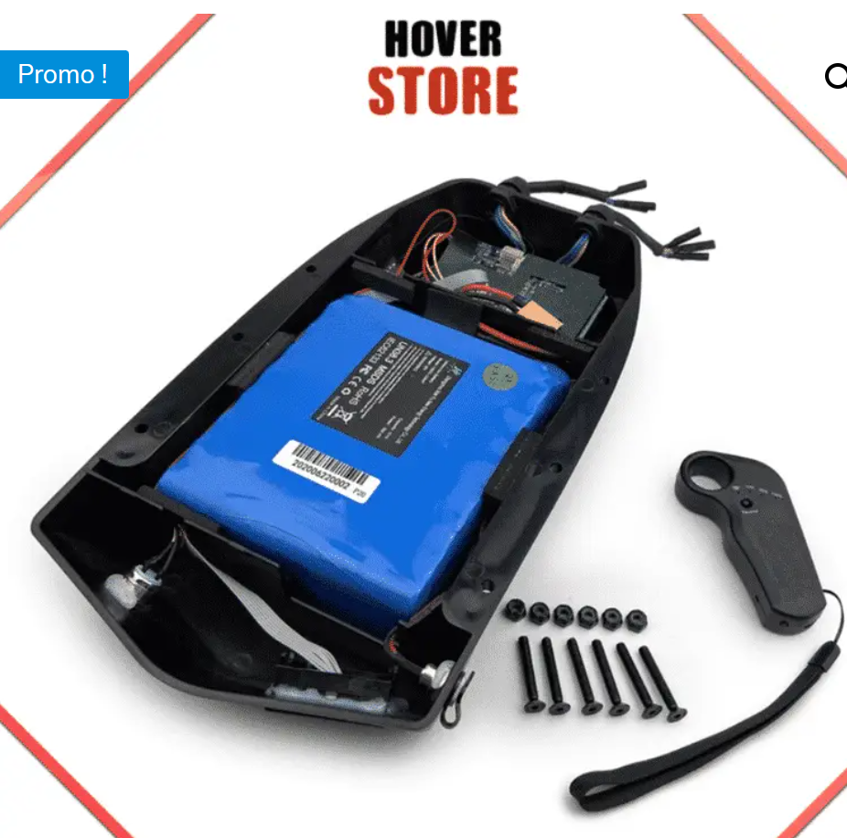
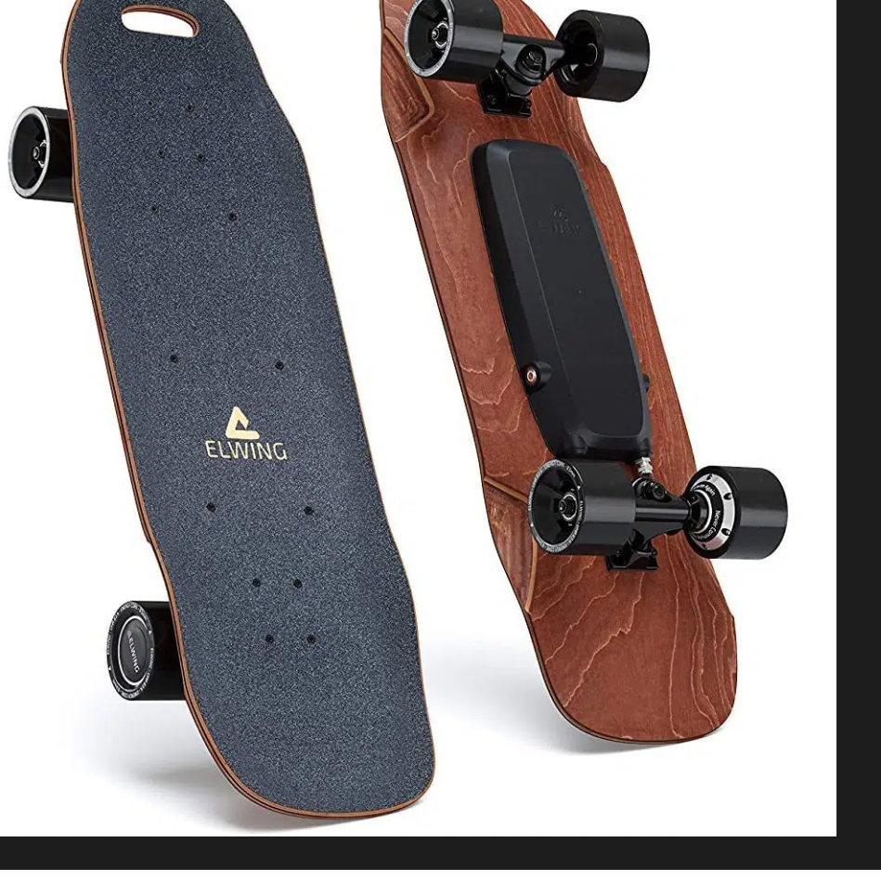
Visser le skate
https://hover-store.fr/boutique/accessoires-pour-la-mobilite-urbaine/accessoires-pour-skateboard-electrique/batterie-pour-koowheel/

Slide 2
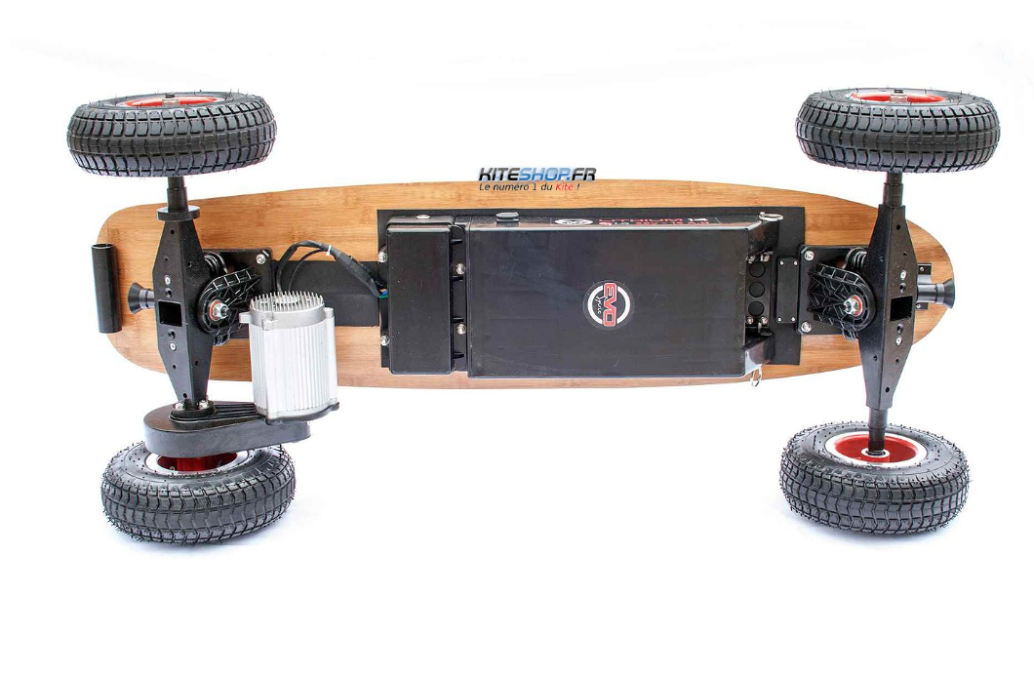
Mettre une tige métalique
Avantage : pas besoin de visser le skate
Inconveniant : manque de matos

